Slide 1
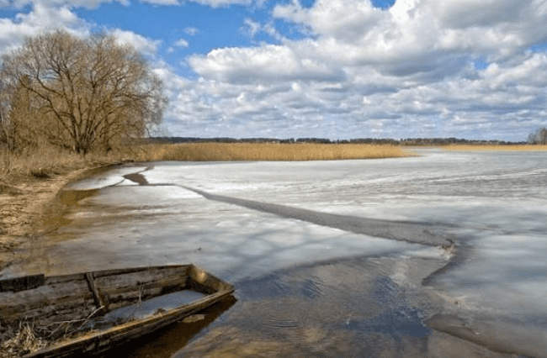
Осторожно!
Весенний паводок!

Slide 2

Пришла весна!
Какие признаки весны мы можем увидеть на этой картинке?

Slide 3
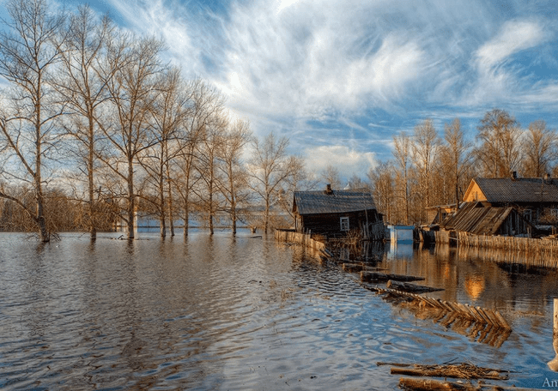
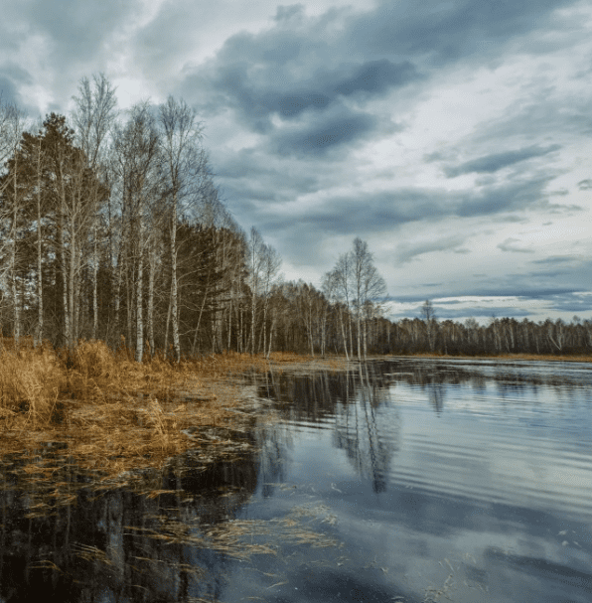
Но кроме этих признаков есть еще и половодье – это подъем воды в реках и озерах весной из-за таяния снега. Иногда вода подтапливает строения возле водоемов, леса и луга.

Slide 4
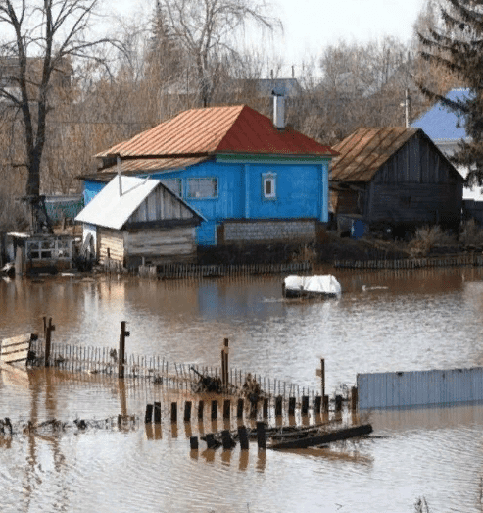
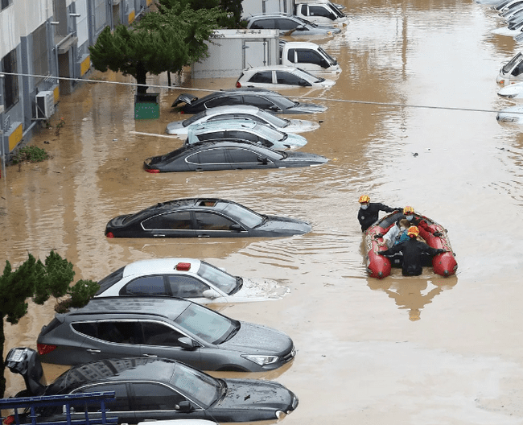
Но иногда бывает и ПАВОДОК – это явление, когда вода поднимается неожиданно и очень сильно. Если воды много – случается НАВОДНЕНИЕ, что затапливает дома и машины. Гибнут растения и животные, портится имущество. Такое событие, вредящее человеку и природе, называется стихийным бедствием.

Slide 5
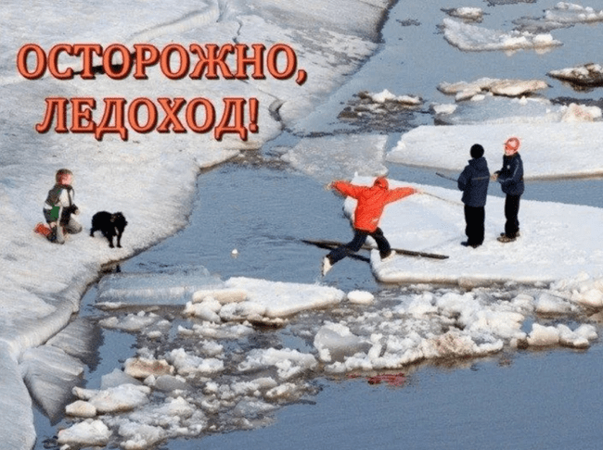
Еще весной на реках наблюдается ЛЕДОХОД. Когда лед, покрывающий зимой реки, от весеннего тепла начинает истончаться, ломаться и плыть вниз по течению.
Само по себе это явление не опасно, однако стоит поостеречься тем, кто хочет по такому льду прогуляться. Это недопустимо и очень опасно!

Slide 6
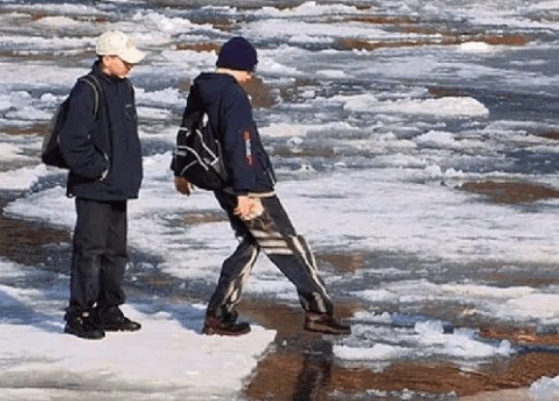
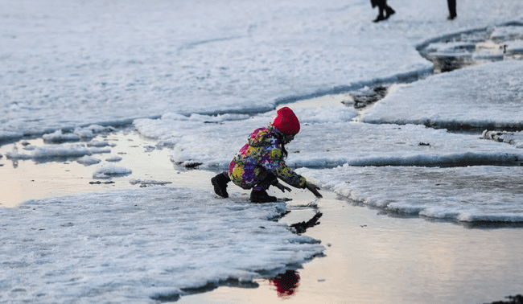
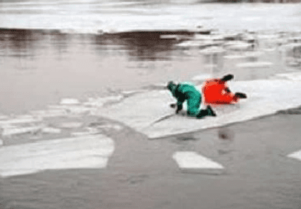
Такие необдуманные поступки приводят к тому, что взрослые и, особенно, дети попадают в холодную речную воду, а после тяжело болеют, или даже тонут. В холодной воде очень легко утонуть.

Slide 7
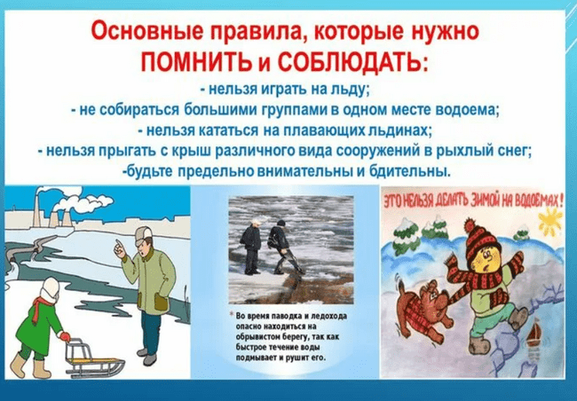

Slide 8
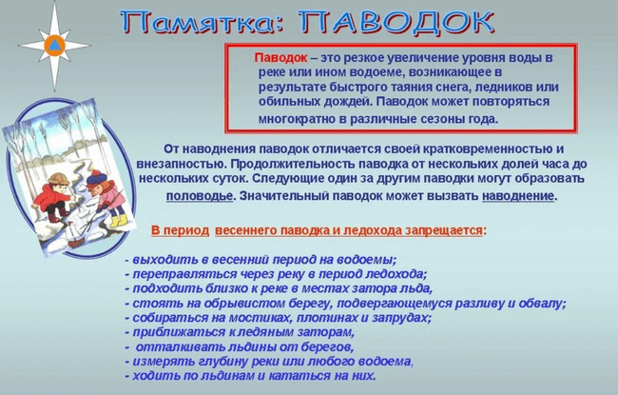

Slide 9
